Slide 1
布林带战法及精准操作点

Slide 2
值得信赖的布林线
BOLL--布林线是根据统计学中的标准差原理设计出来的一种非常实用的技术指标。它由三条轨道线组成，一般情况价格线在由上下轨道组成的带状区间游走，而且随价格的变化而自动调整轨道的位置。由于它的灵活和顺应时势的特点，布林线成为国际金融市场经常被使用的技术指标之一。

Slide 3
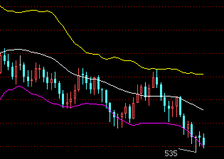
布林通道由上、中、下轨组成，它将价格波动的范围划分为4个区域，其中上轨线又叫压力线，中轨线又叫价格平均线，下轨线又叫支撑线。
压力线
价格平均线
支撑线

Slide 4
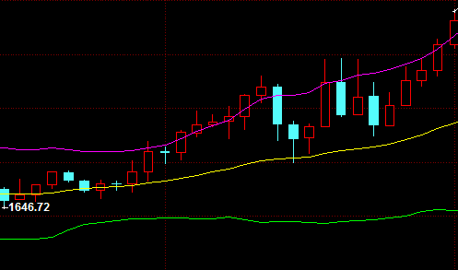
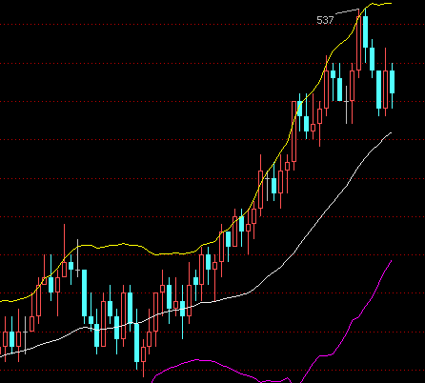
布林带战法
1、当价格运行在布林中轨和上轨之间的区域时，只要价格不跌破中轨，说明市场处于多头行情中，趋势向上，此时交易策略就是逢低买进，不考虑做空。也或者当价格沿着布林上轨运行时，市场为单边上涨行情，持有多单的要守住，只要价格不脱离上轨区域就耐心持有
价格沿着布林带上轨运
行，为单边上涨行情

Slide 5
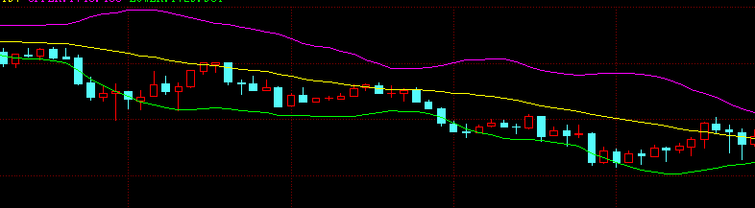
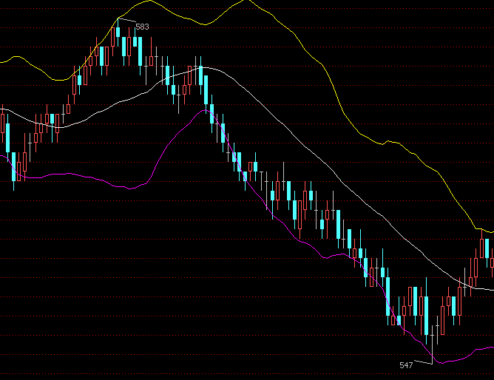
2、当价格运行在布林中轨和下轨之间的区域时，只要价格不冲破中轨，说明市场处于空头行情中，趋势向下，此时我们的交易策略就是逢高卖出，不考虑买进。也或者当价格沿着下轨运行时，市场为单边下跌行情，该情况一般为一拨下跌行情，持有的空单只要价格不脱离下轨，也是耐心持有。
价格沿着布林带下轨
运行，为单边下跌
行情

Slide 6
布林带的基本应用方法：
1. 价格向上穿上轨时将形成回档，为卖出时机，或者触碰上轨后开始调头向下，也是卖出时机。
2. 价格向下穿下轨时将形成反弹，为买入时机，或者触碰下轨后开始调头向上，也是买入时机。
3. 布林带的带宽非常狭窄时，也就是窄幅波动的时候，是行情即将选择突破方向的信号。投资者要等突破方向明确，布林带的带宽放大时再介入。
以上是简单的应用方法，具体操作还结合关键点，才更有效。以下将详细讲解关键点位

Slide 7
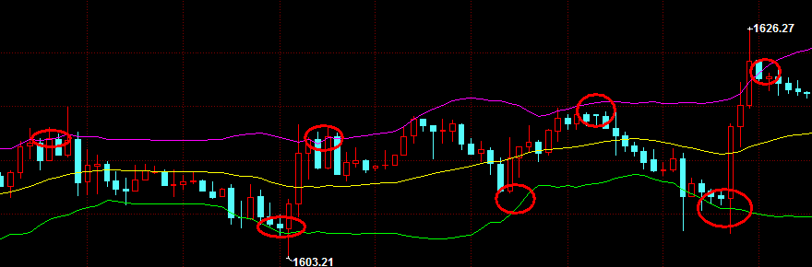
3、震荡行情时，并且要有一定的空间，上下高低点的连线形成基本平行，价格一般围绕价格中轨来回运动。这时候可以高卖低买，在布林带上轨下空单，在布林带下轨下多单，来回高抛低吸。

Slide 8
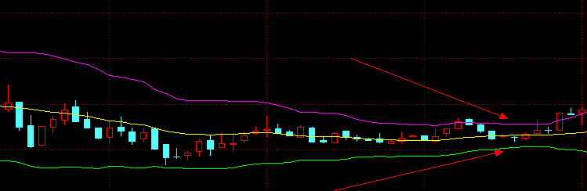
4、布林通道的缩口状态。当价格进入到一个狭窄的范围内振荡休整，振荡的价格区域会越来越小，布林通道表现为上、中、下三个轨道缩口。此状态为大行情来临前的预兆重点关注。此时我们采取的交易策略是等待，做好交易的准备。

Slide 9
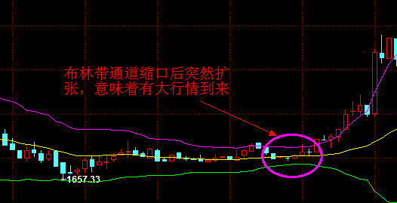
5、布林通道缩口后的突然扩张状态。 当行情在布林通道缩口状态下经过一段时间的振荡整理后，布林通道会突然扩张，这意味着一拨爆发性行情已经来临，在此情况下我们可以积极调整自己的仓位，顺应行情建仓。

Slide 10
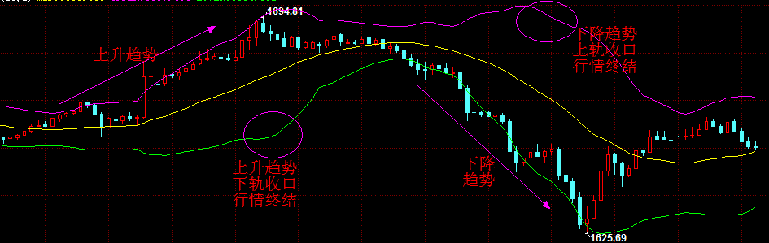
6、在趋势行情中，布林带上下轨将张开，确定了趋势的形成。当趋势变缓接近结束时。在上升趋势中：布林带的 下轨 会在趋势结束前收口；在下跌趋势中：布林带的 上轨 会在趋势结束前收口。作为趋势即将结束的信号，关注上下轨的收口，这时候可以获利了结。

Slide 11
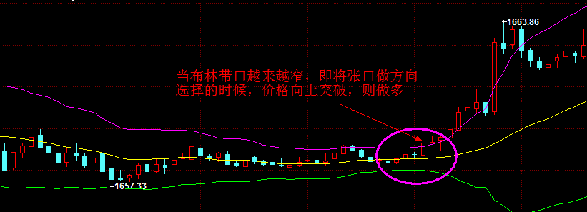
布林带精准操作点：（重点）
1、行情起爆点。也就是当布林带口越走越窄，越走越窄的时候，此时行情马上就要来临，就要做方向性选择，一旦布林带口张开，价格向上突破则做多，向下突破则做空。 （如果遇到特殊情况，先向上突破一两根线，再往下走的时候，必须及时止损，转向操作）（以上指5分钟K线图）（★★★★★）

Slide 12
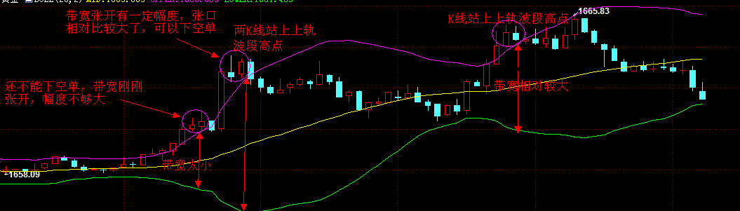
2、极端行情拐点。当布林带上轨或者下轨张口达到一定幅度或者已经相对非常的开，只要价格远远偏离上轨或者下轨，也就是说至少要有两根K线的实体全部站上上轨或者完全跌破下轨的时候，说明行情短期进入超涨或者超跌，此时远离上轨，在第二根K线上冲时可以做空单，远离下轨，在第二根K线下探可以做多单。（以上指5分钟K线图）（★★★★★）

Slide 13
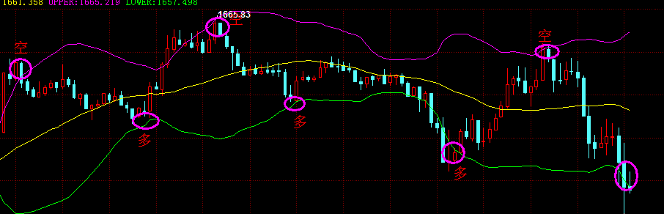
3、震荡行情高低点。当没有重要消息影响价格时，走势保持震荡，无论是横盘还是向上还是向下，只要有一定的宽幅（也就是说带口比较宽了），可以在价格触碰布林带上、下轨的时候反复做高抛低吸的操作。（以上指的是5分钟K线图走势） （★★★★）

Slide 14
布林线提供的进出场点较为可靠，最明确的进场点：
一是价格窄幅整理，即将突破选择方向的时候。（行情起爆点）
二是还有当价格连续突破布林线出现明显超涨或者超跌的时候。（极端行情拐点）
这两种情况出现的机会较少，但投资者应耐心等待这个最佳的进场点。成功率高达80%以上！
当然，技术指标永远只是参考指标，需要和其它指标（如MACD的DIFF线）配合使用效果更佳。另外如果遇到突发消息或者重要数据公布的时候用布林指标操作会存在一定难度，所以此指标在没有外力刻意改变趋势的时候操作效果最佳。

Slide 15
谢谢观赏

